Slide 1

Тұлғалық өсу
Орындаған: .
Тоқсанбаева Н. Қ.

Slide 2
Тұлғалық өсу
Жеке мінездің, қабілеттердің және әлеуметтік - Меннің дамуы.
Бағалауларға тәуелділік. Біз басқа адамдардың бағалауына тәуелдіміз. Егер бізді жақсы бағаласа, біз мәз боламыз, үлкен, әдемі, ақылды бола түсеміз, биз өзімізге жағымдымыз өйткені біз өзімізді басқаладың сөзімен сараптаймыз.
Қызғаныш. Өзімізді басқалармен салыстыра отырып біз оларды өмірде жеңімпаздар ал, өзімізді - жеңілгендер деп есептейміз.
Перфекционизм ойы. Кемелдік туралы анық елестетулер, осы кемелденуге деген талпыныс, өз-өзіне көңілі толмау.
Өз қалауларыңның иесі қалай болуға болады. Әр адам бақытты болғысы келеді, тіпті оны өзіне және ешкімге мойындамасада.

Slide 3
Менмендік. Сезімтал адамның беріктігі.
Табыссыздық. Табыссыздық біз бейсанамызда табыс деген ойды иемденгенде ғана пайда болады.
Қалау бойынша қарым -қатынасты сәндеу. Яғни, бұл дегеніміз қарым-қатынастың өзін түсінбеу, қарым-қатынаста соқыр болу деген сөз.
Аурудан қашу.Өзіне деген ипохондрия, қарсыласу, үрей, жағымсыздық және бар нәрседен қашу болып табылады.
Басқаны өзгертуге тырысу. Егер біз басқа адамды өз қалауы бойынша жібере отырып, өзіміздің ішіміздегі тиым салулардың түрлерін, барлық көңіл толмауларды және тітіркендіргіштерімізді бақылайтын болсақ - онда біз міндетті түрде өсеміз, біз көп нәрсені үйренеміз, ересек адам боламыз.

Slide 4
Махаббат үрейі. Махаббатқа деген үрей осыған өте қызығушылығы басым адамдарда болады.
Теріс ниеттілермен қатынасқа түсер алдындағы үрей. Бұл өзімізге назар аудармағанда, өзіміздің ішікі әлеміміз туралы ұмытқанда пайда болады бізді қоршаған әлемге толығымен ұмтыламыз.
Өз баласы үшін ұялу. Біздің эгомыз басқалар біз туралы жаман ойлар ойлап қалады деп күйзеледі.

Slide 5

Тұлға
Отандық психологияда және педагогикада сәнге айналған және кең таралған сөздер " тұлғаның өзін-өзі жүзеге асыруы (самореализация )", "өзін-өзі өзектендіру", " тұлғалық өсу". және т.б. болып табылады. Бұл ойлар өздігінен туындаған жоқ. Біздің тума биологиялық серіктесіміздің өсуін және адамдардың дамуын психологиялық өсу мен даму тенденциясы ажыратып көрсетеді. Бұл тенденцияны адамдардың өзін көрсетуге деген талпынысы, өзін түсінуді қалау және өзінің қабілеттерін толық әлемде жүзеге асыруға деген қажеттіліктен туады деп көптеген психологтар қарастырған болатын.

Slide 6
Тұлға теориясы. Классикалық фрейдизм адам табиғатына пессимистік көзқарасты ұстанады, яғни, олардың айтуы бойынша адам табиғаты - жағымсыз-асоциалды және деструктивті. Сондай-ақ адам бұнымен өздігінен күресе алмайды, оны психоаналитиктің көмегімен шешуге болады. Осыған сәйкес, психоанализ шеңберінде, "тұлғалық өсу" түсінігі мүмкін емес және болмайды.
В. Франкл мен Дж.Бюдженталдың экзистенциалды бағытында адам бастапқыда мәнге ие болмайды, бірақ оны өзін-өзі қалыптастыру кезінде иеленеді, бұл жерде жағымды өзектенуге кепілдеме берілмейді, бірақ адамның өзіндік бостандығы мен жауапкершілікті таңдауының нәтижесі болып табылады.

Slide 7
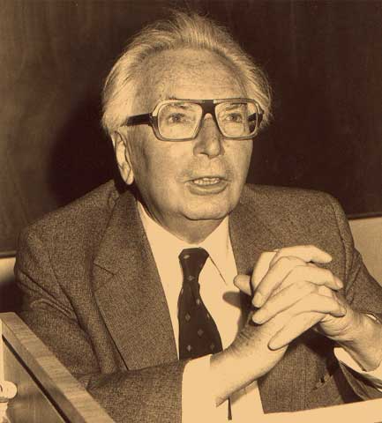
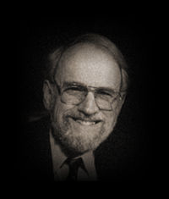
В. Франкл
Дж.Бюджентал

Slide 8
Бұл ойдың кең тарауы нәтижесінде бихевиористер мен кеңес психологиясының біршама бағыттары осы ойды қолдаған болаты. Бұл бағыттардың ұстанған түсініктері ретінде тұлғаның өсуі емес, дамуын айтсақ болады.
Христиандық антропология тұрғысынан қарайтын болсақ, адам табиғатының мәні Адамның күнәхарлануы қалыптан тыс күй болып табылады, ал оның "өздігі (самость)" тұлғалық шама болып табылмайды, бірақ адам мен Құдай арасындағы кедергі ,сонымен қатар , адамдар арасындағы да .
Православиелiк оқуға, адам жаны тек жоғарыға ғана ұмтылмайды, күнә жасауға да душар болады, яғни, жанның барлық қозғалыстарын бұрмалай отырып, оны тереңнен жаралайды.
НЛБ -да " тұлғалық өсу" түсінігі қолданылмайды. Бұл бағыт тек сәтті техникаларды моделдейді және принципті түрде " адам табиғатында шындығында не жатыр" деген сұраққа жауап беруден қашады.

Slide 9
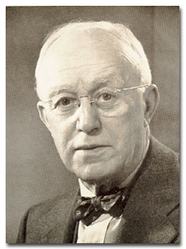
Өз уақытында Макс Отто былай деген: " Адамның терең философиялық қайнар көзі,яғни, оны әрекеттендіріп және қалыптастыратын сенім болып табылады немесе оны сенімнің болмауы. Егер адам адамдарға сенім білдіріп әрекет ететін болса және соның нәтижесінде мәнді нәрсеге қол жеткізе алатынына сенсе, онда ол өз өміріне және әлемге өзінің сенімімен үйлесімді болатын ой қалыптастырар еді. Сенiмнiң жоқтығы тиiстi ұсыныстарды тудырады " (Хорни К., 1993, с. 235). Осылармен қатар адамда - құндылық құрауыштары болады. Бұл аксиомалық ұстаным болып табылады және концептуалды құрылыстардың нақты іргетасы болады.

Slide 10
Егер адамдардағы "сену-сенбеу" критерийін психологиялық теорияның негізіне кіргізетін болсақ, онда олар екі топқа бөлінеді: адам табиғатына "сенетіндер" (яғни, гуманистик бағдарланғандар ) және "сенбейтіндер". Әйтседе, осы топтардың ішінен айырмашылықтарды көруге болады, сол себепті оларды тағы да бөліп қарастырсақ:
1. " Сенбейтіндердің" тобында (пессимистер) адам табиғаты жағымсыз-асоциалды және деструктивті және адам бұнымен өзі күресе алмайды деген қатаң позициялар бар ; және табиғи мән адамда былайша айтқанда жоқ және ол бастапқыда сыртқы әсерлерден қалыптасатын бейтарап обьект ретінде көрінеді деген жұмсағырақ позициялар бар.

Slide 11
2. "Сенетіндердің" тобында (оптимистер) радикалды, шартсыз - позитивтi көзқарастар қалыптасқан, бұнда адамның қайырымды және конструктивтiк мәнi тиiстi жағдайларда ашылатын потенциалдың өңiнде салынған;
Егер адамның мәнi негативтi болса, онда оны түзеу керек; егер олай болмаса онда оны жасау, қалыптастыру керек және оны адамға салу қажет (бұл екі жағдайда да негізгі бағдар ретінде қоғамның қызығушлықтары орын алады). Егер ол позитивті болатын болса - оған ашылуға көмектесу қажет; егер мән еркiн таңдау арқылыны алса, онда оған осы таңдауды жасауға көмектесу қажет (осы соңғы екі жағдайда адамның өз қызығушылықтары басты бағытқа тұрғызылады).
Қорыта келгенде, тұлғалық өсу және өз дегенiн iске асыру гуманистiк психологияның адамға көзқарасының логикалық жалғасы болып табылады және мәні бойынша сенуші емес адамдармен, түзетуші және қалыптастырушы бағыттармен сәйкес емес.

Slide 12
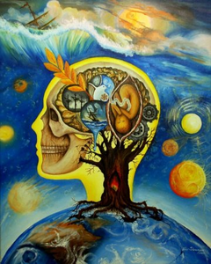
Соңғы кездері адам табиғаты мен қалыптасуында мәнге ие бағыттар мыналар болып табылады:
Когнитивті психология
Адамгершiлiк потенциалдың дамуы ( the human potential movement)
Әйел психологиясы
Шығыс идеялары

Slide 13
Когнитивті психология
Когнитивтiк психология қалай ақыл жұмыс iстейтiнiн талдап, және адамгершiлiк мiнез-құлықтың әр түрлiлiгін және күрделiлiгiн бағалауға мүмкiндiк бередi. Алғашқы когнитивтік психолог Джордж Келли біздің тәжірибемізді интеллектуалды ұғынуды маңызыдық ретінде көрсетті. Адамдар өз өмірі туралы ерте индивидуалды даму этапында мағына құрастырады, кейінірек олар өзін өзгертудің және өзінің әлемге қатынасын өзгертуге болатын көптеген тәсілдердің бар екендігін жиі түсіне , саналай бермейді.

Slide 14
Тұлғаның Шығыстық теориясы.
Бұл тенденция психологияның барлық даму тарихымен байланысты, бірақ соңғы кездері ол америкалық және батыс еуропалық интеллектуалды және философиялық болжамдардан кем тәуелді халықаралық зерттеу аймағына айналуда. Бұл шығыстық теориялар Еуропа мен Біріккен Штаттардан айырмашылығы тез көрінетін қоғамдық және жүйелік құндылықтардан құрылған болатын. Осы мәдениетке тән наным және мұраттар адамзат болу деген не екенінің мәнін бізге молайта түсіндірді.
1960 жж. бастап американдықтар бар қызығушылықтарын шығыстық ойларға аудара бастады. Батыс оқуларын көрсететін көптеген кітаптар және уйымдар пайда бола бастады. Батыс адамдарының көбі жаңа құндылықтарды іздеуде , тұлғалық және рухани өсуге талпынды. Шығыс теориялары салмақты тұжырымдамалар мен жеке және рухани дамудың тиiмдi әдiстемелерiнен тұрды. Батыста бұл оқулар практикалық қолдануда, ғылыми зерттеулерде объект болып табылады.

Slide 15
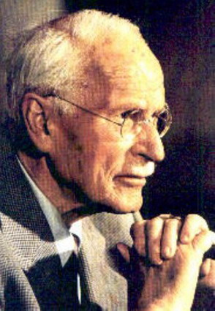
Карл Юнг: " Шығыс психологияның бiлiмi... батыс психологиясын критикалық және обьективті қарауға негіз болады."
Осы жүйелердің барлығы трансперсоналды өсуге немесе тұлғаның эго көлемінің өсуіне назар аударады көңіл аударады. Олар трансперсоналды психологиямен бірге жүреді, яғни, санаға әсер ететін медитацияның немесе басқа да жаттығулардың көмегімен біздің күнделікті өмір шеңберімізден , жеке тәжірибемізден шығып кететін сананың терең күйіне жетуге болады.

Slide 16
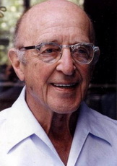
Адамгершiлiк потенциалдың дамуы
Адамгершiлiк потенциалдың дамуы 1950-1960 жж. ең бірінші Калифорниядағы Исален институтында және Мэн штатындағы ұлттық ғылыми лабораторияларда, сондай -ақ Роджерс және Малоу теорияларында туындай бастады. Қазіргі кезде ол кең таралған мәдени феномен ретінде көрінеді.
Бұл бөлімде тұлғалық өсуді түсіну белгілі көшбасшы К. Роджерстің " Адамгершiлiк потенциалдың дамуы" концепциясын негізге ал отырып - оның тұлғалық-орталықтанған бағытына сүйенеді.

Slide 17
Тұлғаның құрылымы және дамудың деңгейлерi.
Жалпылай түрде тұлға - өзіне басқа адамдарды қоса отырып, сыртқы әлеммен және ішкі әлемімен өзінің әрекеттестікте болатын өз өмірінің субьектісі ретіндегі адам. Тұлға тулғананнан биологиялық алғышартар мен өмір сүру барысында пайда болатын әлеуметтік тәжірибені және заттық іс-әрекетті иемдене отырып қалыптасады. Тұлға тұрақты болып табылады, бірақ, бір мезгілде, ол ылғи өзгеріп отыратын ортаға бейімделудің нәтижесіне байланысты өзгереді.
Тұлға құрылымыда оның жетілегендігін куәландыратын үш құраманы бөліп көрсетсек болады:
1. Танымдық құрамалар - адамның өзі, басқа және әлем туралы ойларын қосады; Жетілген, сау тұлға былай ерекшеленеді:
тiршiлiк әрекетiнiң белсендi субъектiсi сияқты өзiн бағалайды, еркін таңдау жасай алады және оған өз жауапкершілігін ала алады.

Slide 18
басқа адамдарды тiршiлiк әрекетi процесінің әмбебап және тең қатысушылары ретінде қабылдай алады.
әлемді үнемі өзгеруші ретінде қабылдайды, яғни, өзінің мүмкіндіктерін жүзеге асыру үшін ол әрқашан жаңа және қызықты кеңістік болып табылады.
2. Тұлғаның эмоционалды саулығына:
өзінің түйсінулеріне сену және оларды мінез-құлықтың негізі ретінде қарау қабілеттілігі, яғни, бұл дегеніміз әлем қалай елестетесің сондай және адамның дұрыс шешімді қабылдай алуы мен оны жүзеге асыра алатындығына деген сенімділігі болып табылады.
өзін және өзгені қабылдау, басқа адамдарға деген шынайы қызығушылық.
әлемнің жағымды жағын қабылдауға деген қызығушылық.
нақты болған жағдайға сәйкес, күшті оң және тері эмоцияларды уайымдауға қабілеттілік.

Slide 19
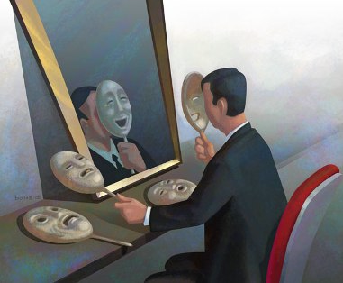
3. Мінез-құлық құраушылары өзіне, басқа адамдарға және әлемге деген қатынас әрекеттерінен тұрады. Жетілген сау тұлғада:
әрекет өзін-өзі тануға, өзін-өзі дамытуға, жүзеге асыруға бағытталған.
басқаларға деген қатынас мінез-құлқы тiлектестiк және олардың тұлғасын құрметтеуге негізделген.
Әлемге қатысты мінез-құлық көпшілдікке бағытталған, кейде оның ресурстарын қалпына келтіру және өзінің шығармашылық әрекеті нәтижесінде жүзеге асыру, сондай-ақ өзінде барға ұқыптылықпен қарау.

Slide 20
Тұлға құрылымында төрт деңгейді бөліп көрсетуге болады:
Бірінші деңгей биологиялық негізді құрайды, яғни, оған психиканың жасерекшелік, жыныстық қасиеті, жүйке жүйесінің тума қасиеті және темперамент кіреді. Бұл деңгей саналы өзін-өзі жетілдіруге және жаттықтыруға көнбейді.
Екінші деңгей тұлғаның ұйымдасуына адамның психологиялық процестерінің индивидуалды ерекшеліктерін қосады, яғни, естің, қабылдаудың, түйсіктің, ойлаудың, эмоцияның, қабілеттің индивидуалды пайда болуын қамтиды. Бұл деңгей туа біткен факторларға тәуелді бола отырып, сонымен қатар, индивидуалды тәжірибеден, жаттығудан, дамудан және осы сапалардың жүзеге асунынан тәуелді болады.

Slide 21
Үшінші деңгей адамның өмір сүру барысында иемденетін білімдері, дағдылары, әдеттері мен білулері негізінде тұлғаның индивидуалды әлеуметтік тәжірибесін құрайды. Олар әлеуметтік сипатқа ие, оқыту, бірлескен іс-әрекет процесінде қалыптасады және осыған сәйкес мақсатқа бағытталған жаттығудың көмегімен өзгере алады.
Төртінші тұлғаның жоғарғы деңгейі, iшкi өзек (стержень), оның құндылық бағыттарын құрайды. Құндылық бағдардың ең қарапайым анықтамасы - жақсы туралы мінсіз ойлар. Құндылық бағдар адамның өзіне және әлемге деген жалпы бағытын анықтайды, оған мағына береді.

Slide 22
МЕН - бейнесі.
Бақылау мен тестілеу тұлға туралы обьективті көзқарас қалыптастырады. Адам үшін өзінің өзіне деген көзқарасы маңызды болып табылады, әсіресе, ол өзінің бітісін нашар ажырататын жас адам болатын болса. Өзін-өзі саналау - адамның өзін , өзінің қызығушылықтарын, құндылықтары мен мінез-құлық мотивтерін тұлға ретінде бағалауы. Өзін-өзі саналаудың дамуы- бұл тұлғалық өсу тренингінің міндеттерінің бірі болып табылады. Өзін-өзі саналаудың негізінде адамда " Мен - бейнесі" қалыптасады ( Мен - концепция) - яғни, индивид өзін қалай көреді және қалай көргісі келеді. " Мен - бейне " негізінде адам өзін сырқы әлемнен және басқа адамдардан ажырата алады. Сонымен қатар, " Мен - бейнеге "өзінің мімкіндіктері мен өзін тұлға ретінде бағалауы кіреді. " Мен - бейне " адекватты болуы мүмкін (шынайылыққа сәйкес келетін) немесе бұрмаланған, яғни, ол адамды анықтау қиынға соғатын. Қандайма жағдай болмасын адам өзінің " Мен - бейнесінің " тұрақтылығына ұмтылады.

Slide 23
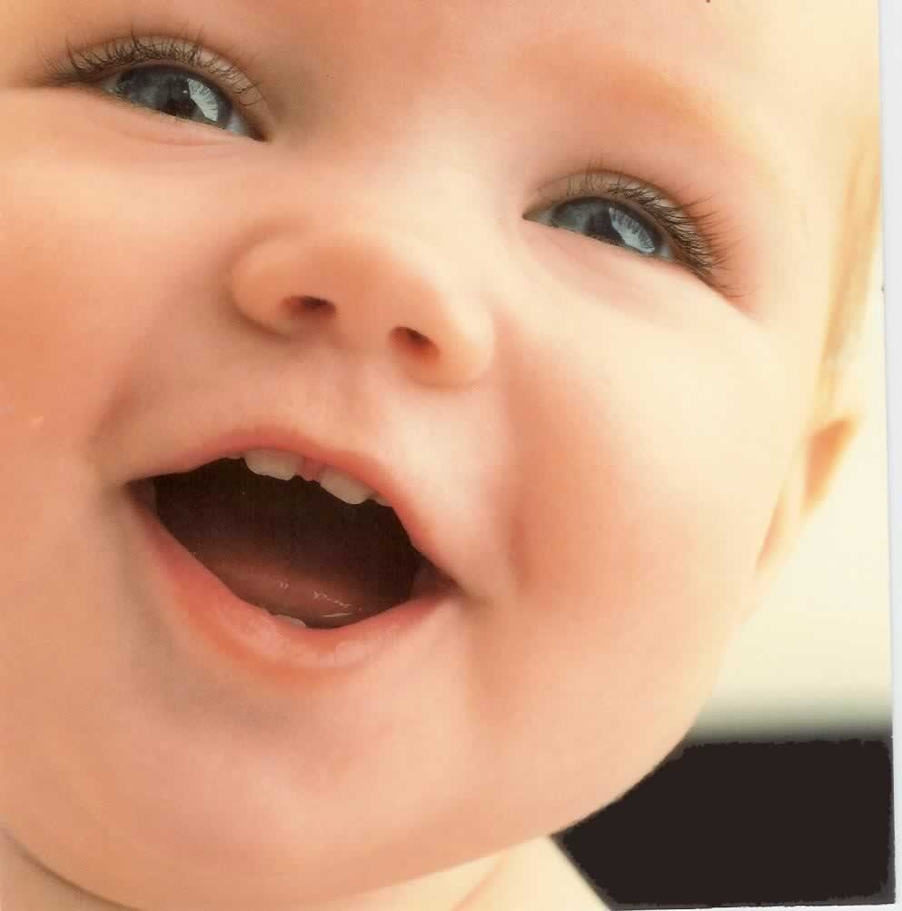
Назарларыңызға рахмет!

